Slide 1
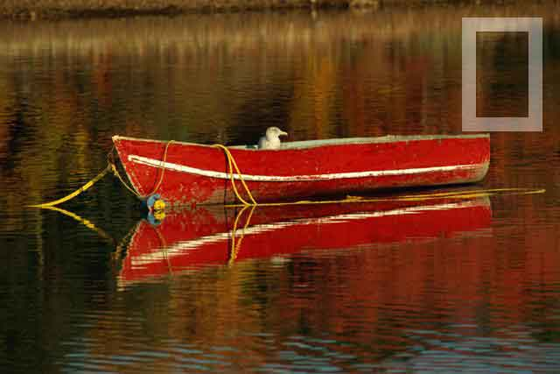
Un hombre fue llamado a la playa para pintar un barco.
.

Slide 2
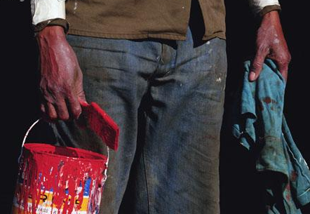
Trajo con él pintura y pinceles, y comenzó a pintar el barco de un rojo brillante, como fuera contratado para hacerlo.
.

Slide 3
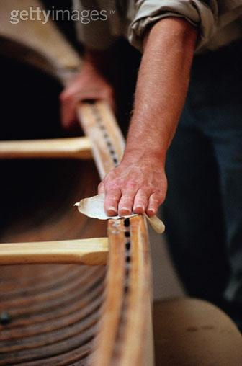
Mientras pintaba, verificó que la tinta estaba pasando por el fondo del barco.
Percibió que había un orificio, y decidió repararlo.
.

Slide 4

Cuando terminó la pintura, recibió su dinero y se fue.
.

Slide 5
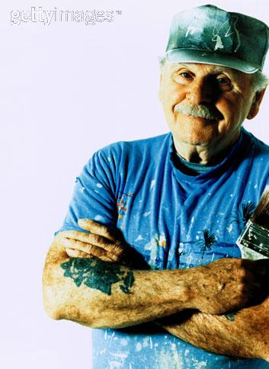
Al día siguiente, el propietario del
barco buscó al pintor y le regaló un importante cheque.
.

Slide 6
El pintor quedó sorprendido y le dijo:
- ¡Señor, Ud. ya me pagó por la pintura del barco!
.

Slide 7
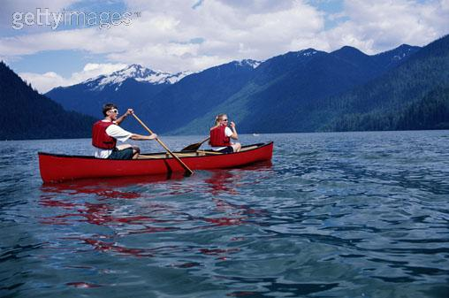
Mi querido amigo, usted no comprendió.
Déjeme contarle lo que sucedió. Cuando le pedí que pintase el barco, olvidé de hablarle del orificio.
Cuando el barco se secó, mis hijos subieron y salieron de pesca. Yo no estaba en casa en aquel momento.
.

Slide 8
Cuando volví y me di cuenta que habían salido con el barco, quedé desesperado, pues recordé que el barco tenía un agujero.
.

Slide 9
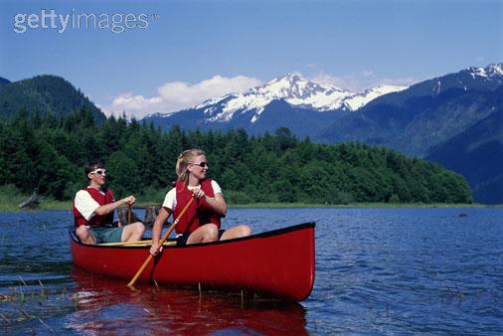
Imagine mi alivio y alegría cuando los vi retornando sanos y salvos.
Entonces, examiné el barco y constaté que usted lo había reparado!
Percibe, ahora, lo que hizo? Salvó la vida de mis hijos!
No tengo dinero suficiente para pagarle por su "pequeña" buena acción...
.

Slide 10
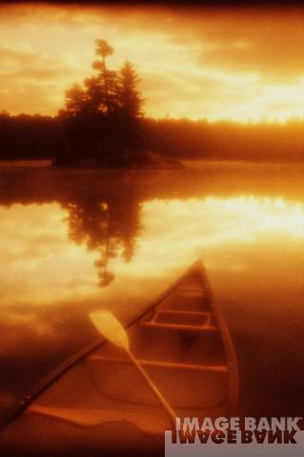
Medita sobre eso...
No te limites a hacer apenas lo que esperan de ti.
No importa para quién, cuándo y de qué manera.
Da lo mejor de ti.
.

Slide 11
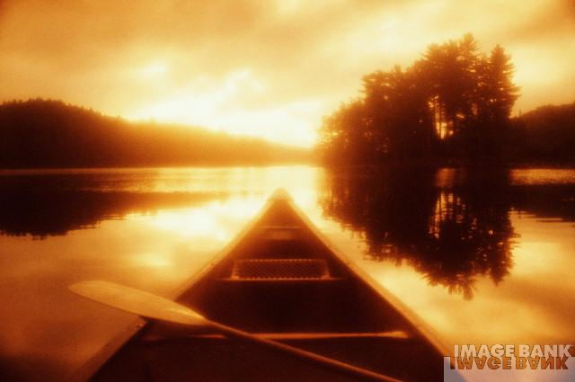
Siempre!!!
Que tengas un bonito día…

